Slide 1
Муниципальное бюджетное дошкольное образовательное учреждение
детский сад «Олененок»
Развитие речи и рисование в средней группе
«Мое любимое домашнее животное»
Составила :
Васильева Анна Александровна,
воспитатель

Slide 2
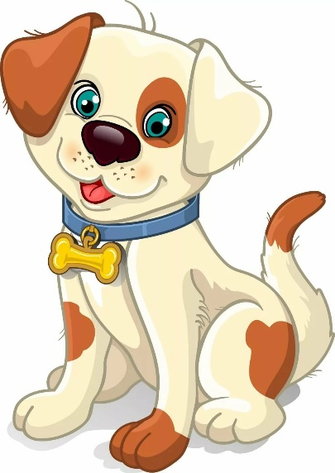
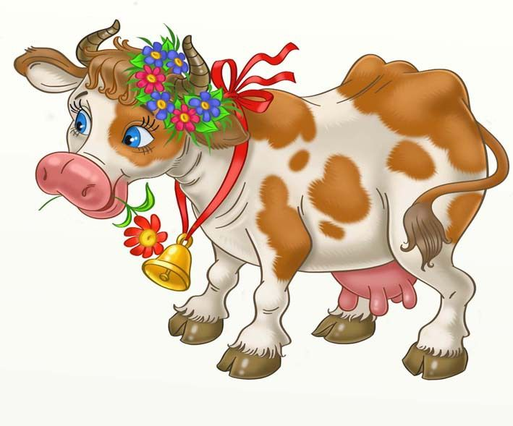
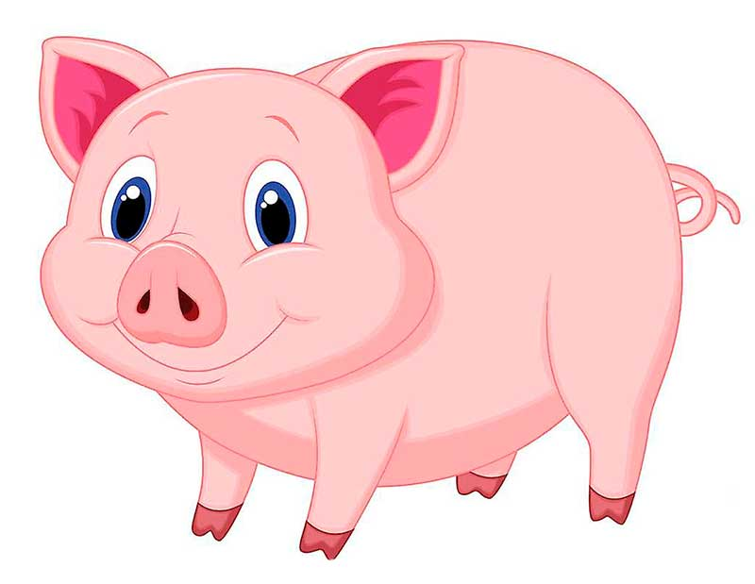
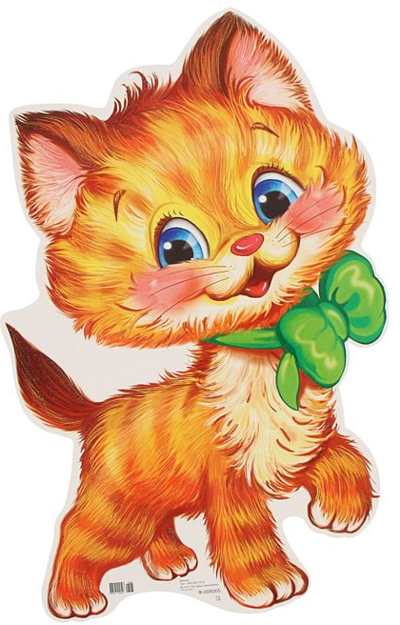
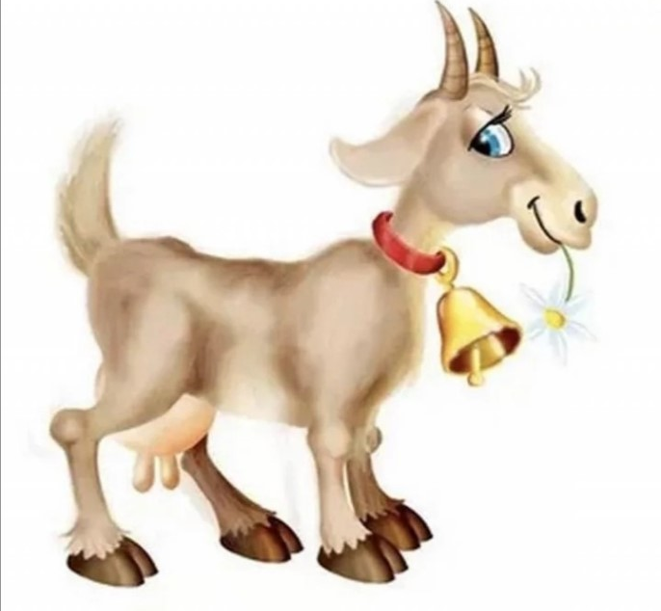
Отгадайте загадки и скажите как этих животных можно назвать одним словом? (Домашние животные).
Почему их так называют? (Они живут рядом с домом человека, приносят пользу человеку).
Вместо хвостика – крючок,
Вместо носа – пятачок,
Пятачок дырявый,
А крючок вертлявый.
Голодна – мычит, сыта – жует,
Малым ребяткам, молоко дает.
С хозяином дружит,
Дом сторожит,
Живет под крылечком,
Хвост колечком.
Хоть и бархатные лапки,
Но зовут меня «царапкой».
Мышек ловко я ловлю,
Молоко из блюдца пью.
Бородатая и рогатая,
Заберется в огород,
Съест капусту и укроп.

Slide 3
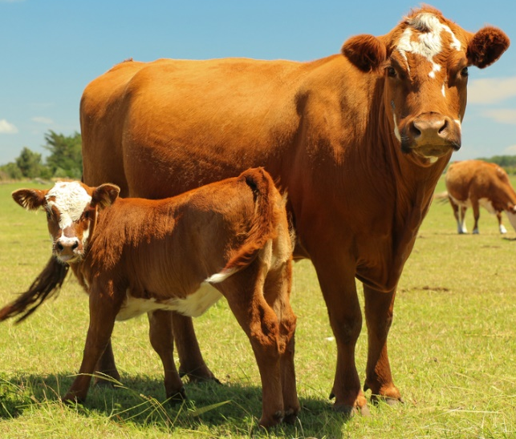
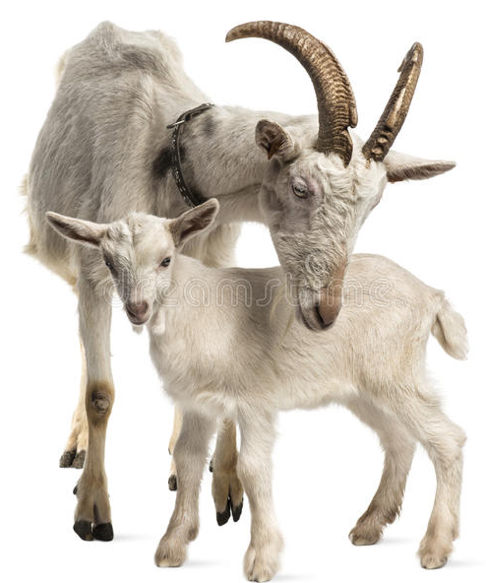
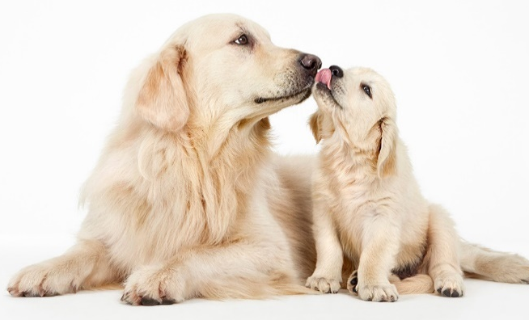
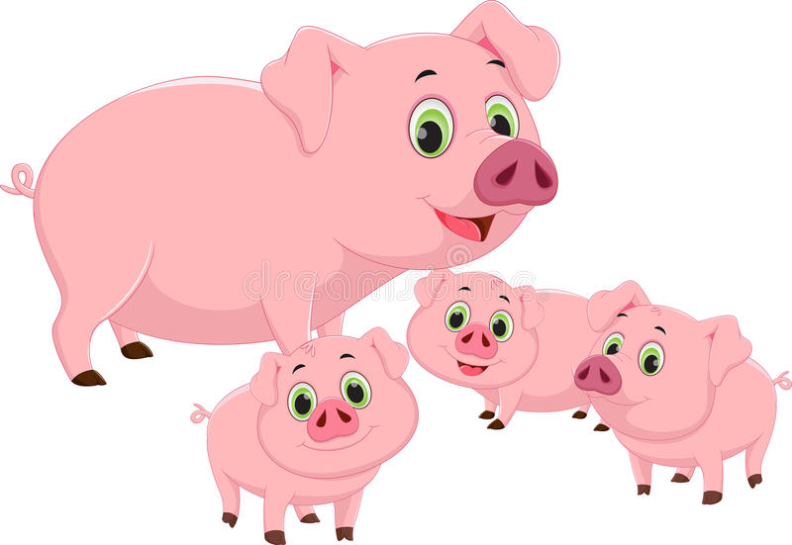
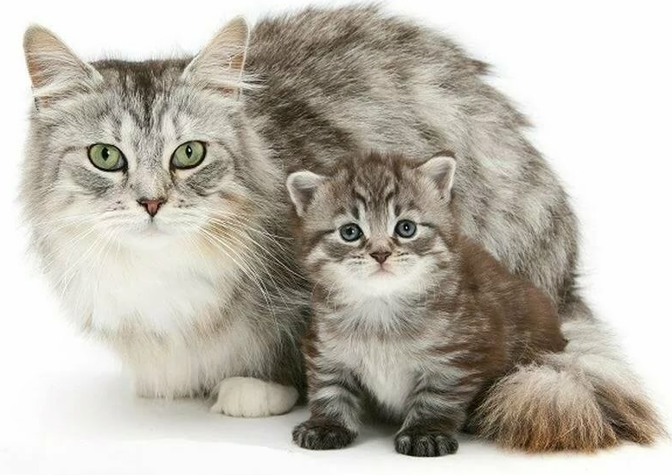
Д/И «Кто как говорит?», Д/И «Назови малыша?» Эти животные живут не одни, а со своими детьми. Как мама-корова позовет своего малыша? (Муууу) Как будут звать детеныша ее?
Как мама-свинья позовет малыша? (Хрю-хрю) Как будут звать детеныша?
Как мама-коза позовет малыша? (Бе-е-е) Как будут звать ее детеныша?
Как мама-овца позовет? (Ме-е-е) Как будут звать ее детеныша?
Как собака позовет? (Гав-гав) Как будут звать детеныша?
Как позовет мама-кошка? (Мяу-мяу) Как будут звать детеныша?

Slide 4
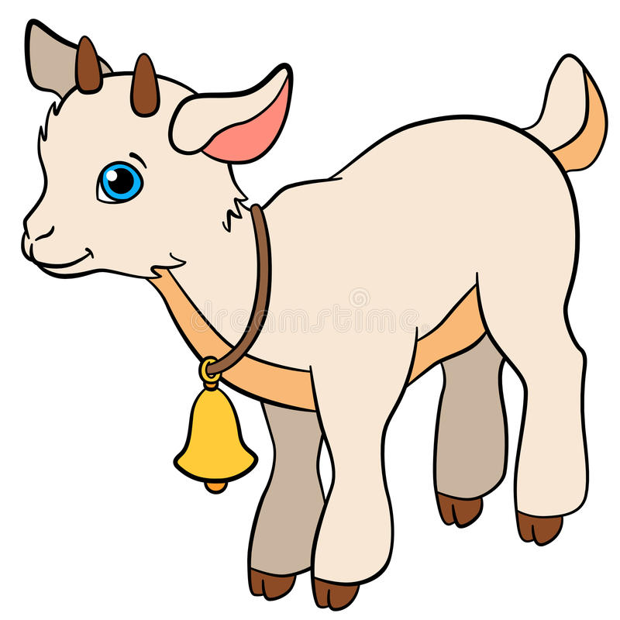
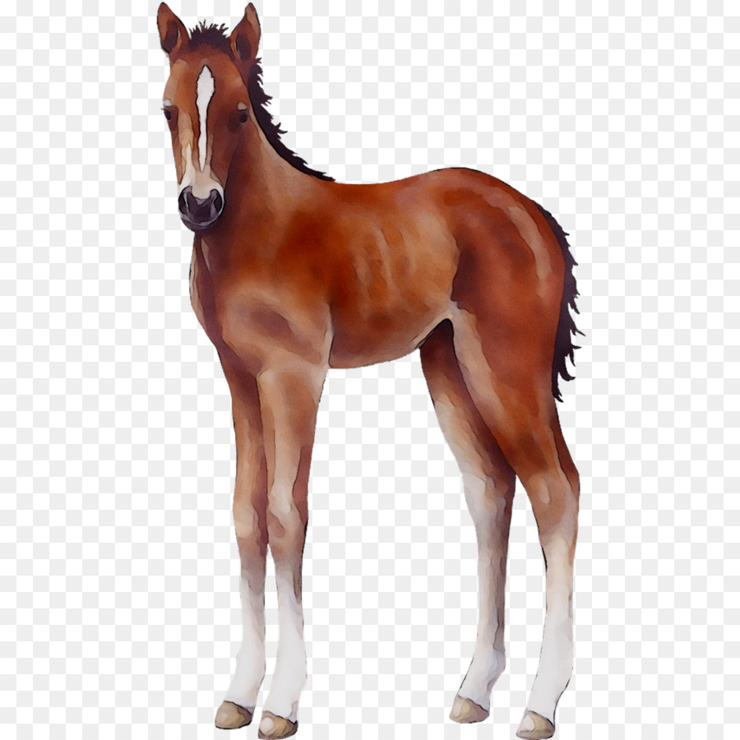
Физкультминутка
Скачем мы на правой ножке,
И по этой же дорожке
Скачем мы на левой ножке.
Мы к лужайке вышли
Поднимая ноги выше.
Через кустики и кочки,
Через ветви и пенечки.
Кто высоко так шагал –
Не споткнулся, не упал
Целый день в траве густой
Прыгал козлик озорной.
Прыгал через кочки
И считал цветочки.
Эй, лошадки, все за мной
Поспешим на водопой.
Вот широкая река
В ней холодная вода.
Пейте! Хороша водица!
Постучим копытцем.

Slide 5
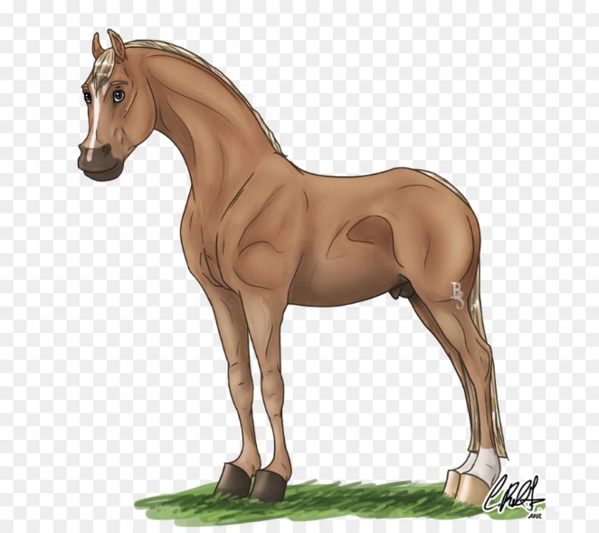
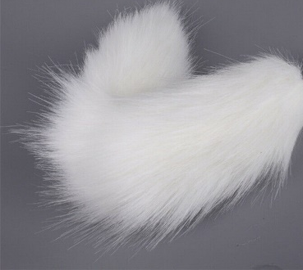
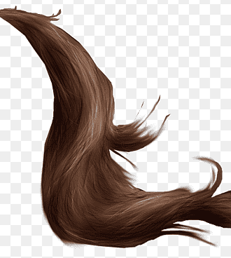
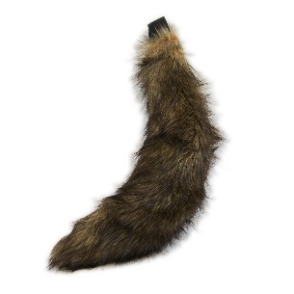
Д/И «Чей хвост?»
Давайте поможем животным найти свои хвосты.

Slide 6
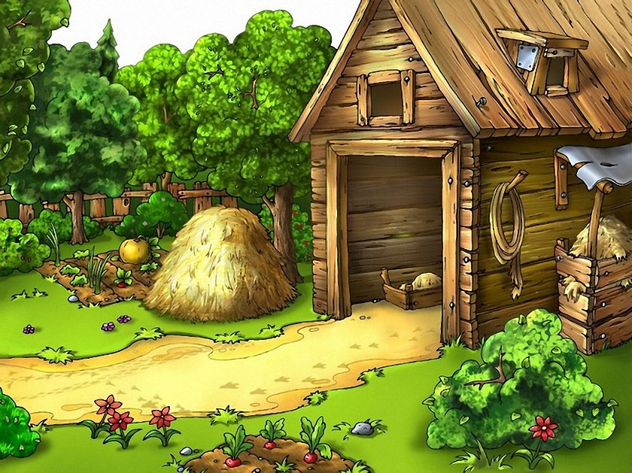
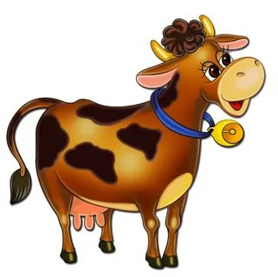
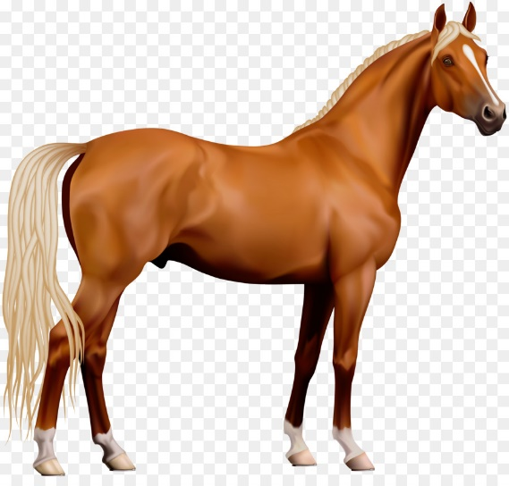
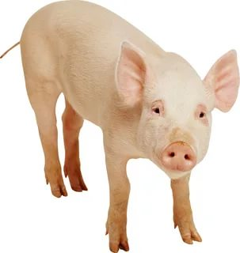
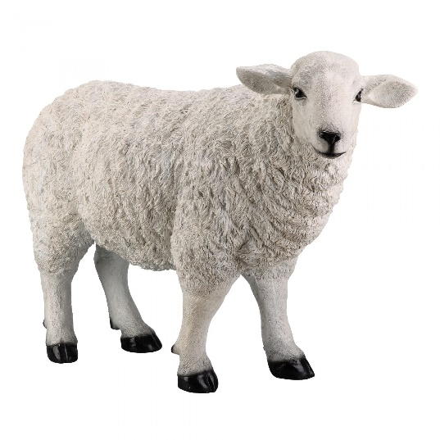
Д/И «Где, чей дом?»
Кто будет жить в хлеву? В хлеву будут жить корова, свинья, овца.
Кто будет жить в будке? В будке будет жить собака.
Кто будет жить в конюшне? В конюшне будет жить лошадь.

Slide 7
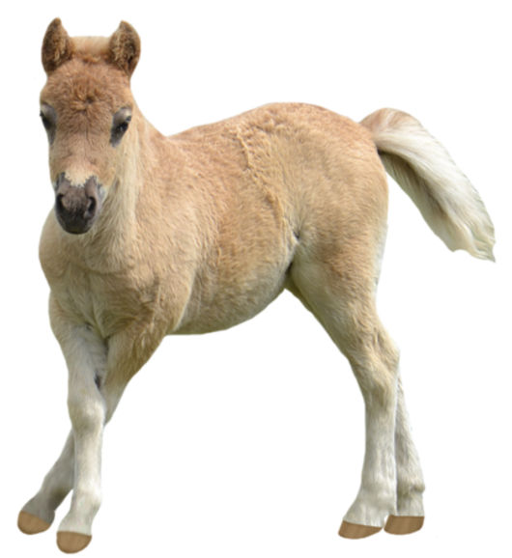
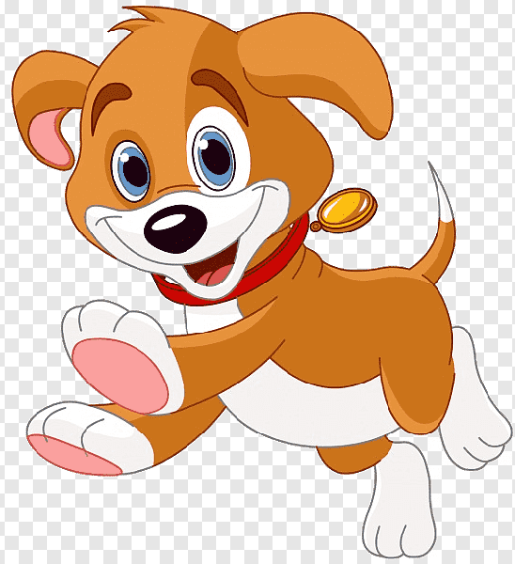
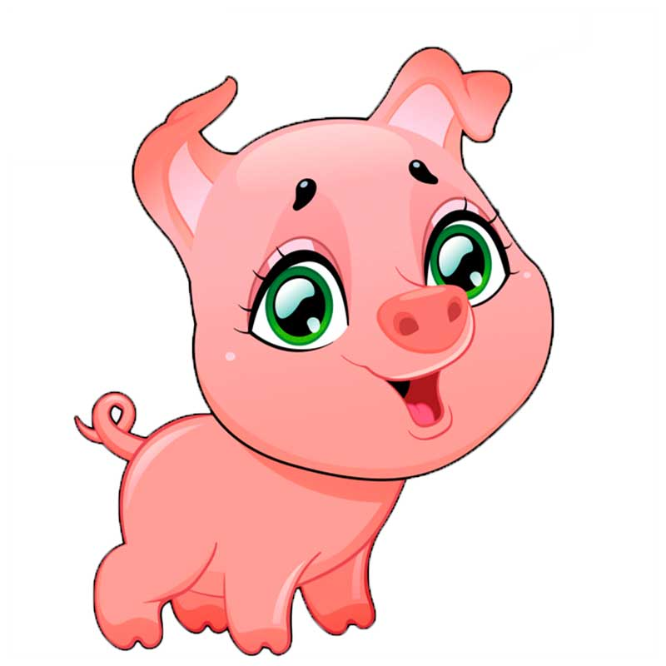
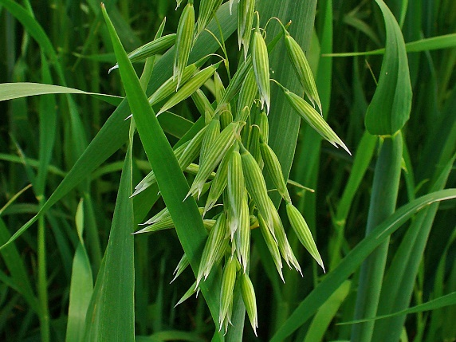
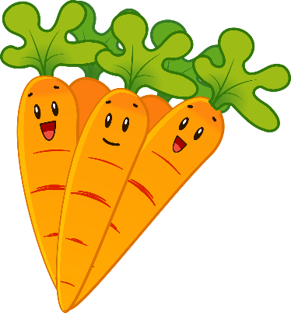
А теперь надо покормить наших животных.
Д/И «Кто что ест?» Давайте покормим детенышей. Что любит есть поросенок, жеребенок, щеночек (жеребенок – овес, щеночек – косточку, поросенок – морковку)

Slide 8
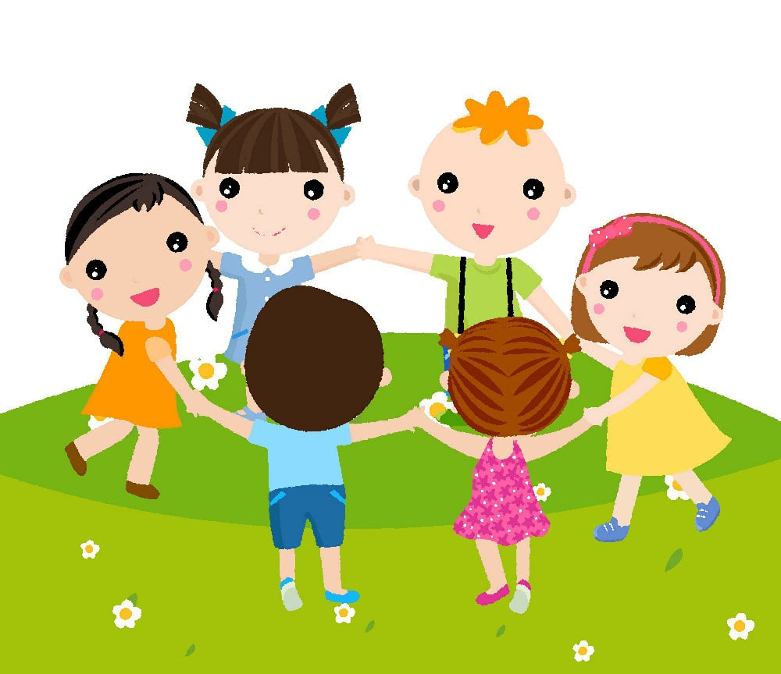
Д/И «Назови больше слов»
Что делает собака, корова? Дети стоят в кругу, воспитатель в центре. Воспитатель бросает каждому ребенку мяч. Дети называют слова-действия (собака – лает, кусается, играет, рычит, прыгает, ласкается, нюхает, сторожит; корова – мычит, бодается, жует.)

Slide 9
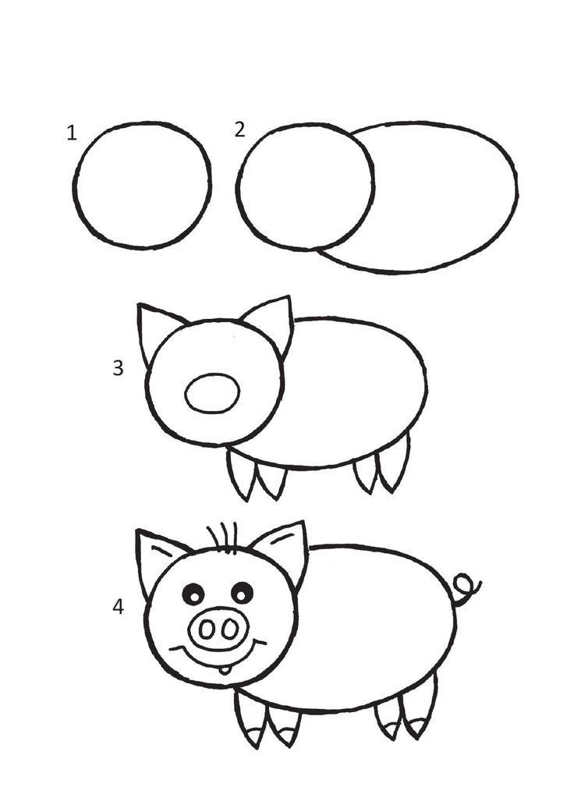
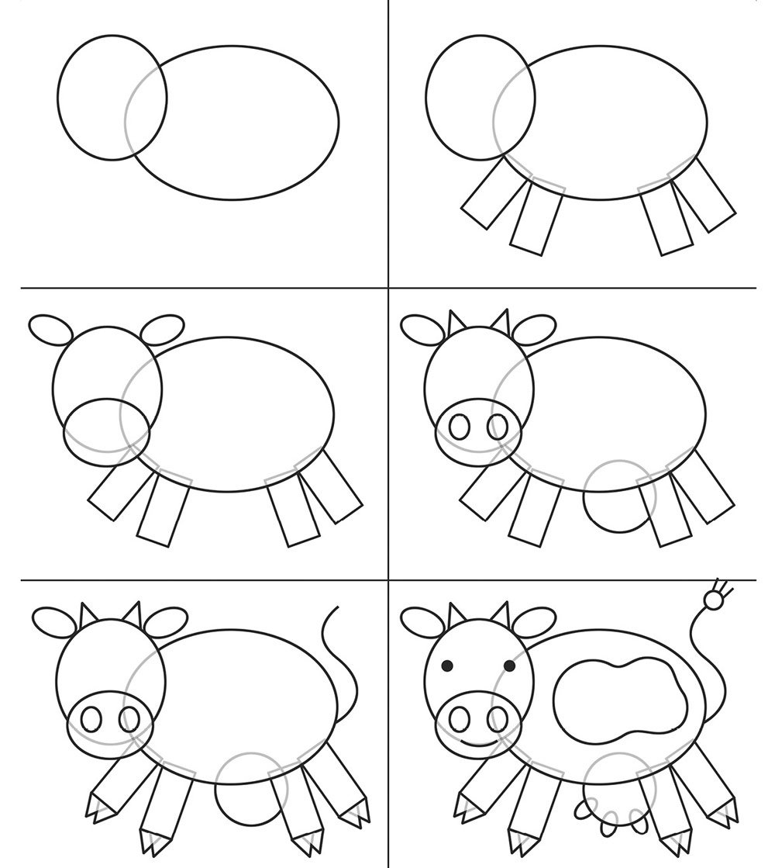
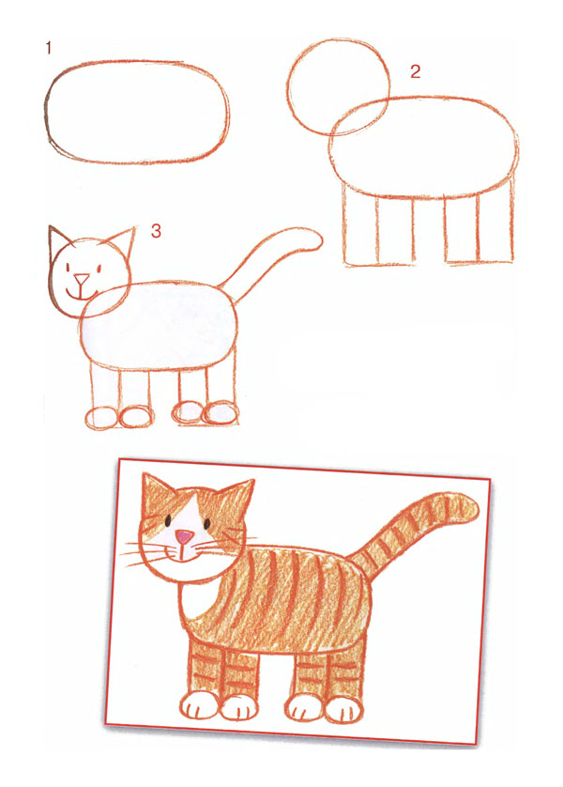
Нарисовать любимое домашние животное

Slide 10
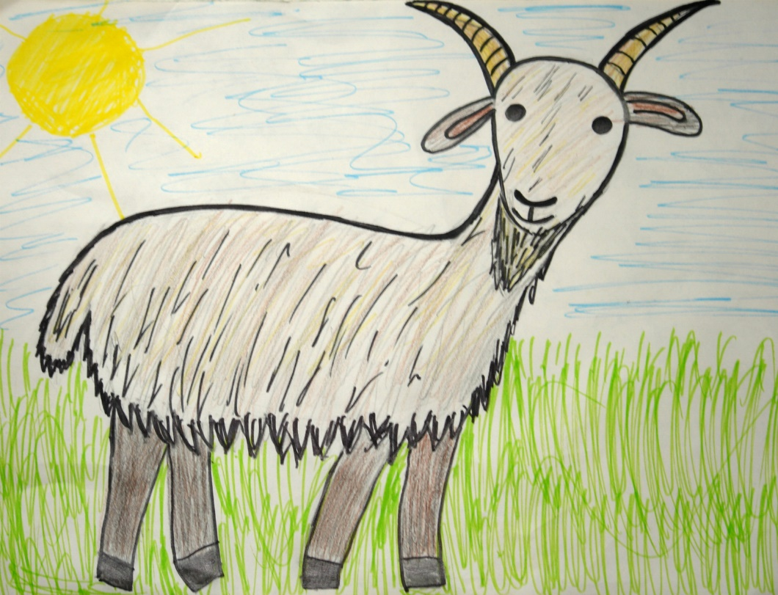
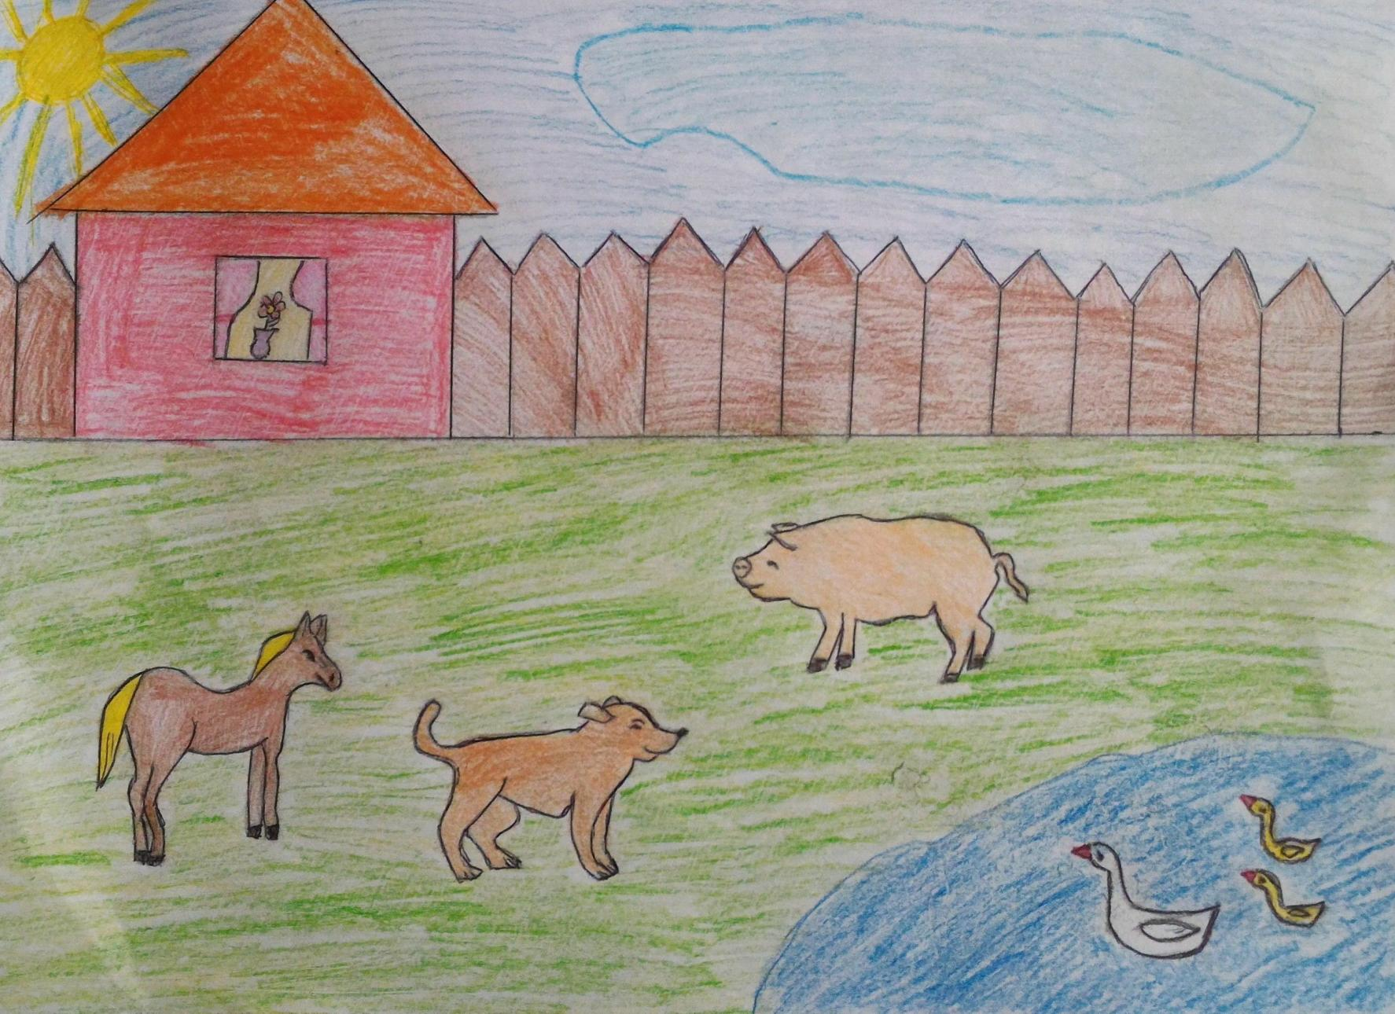
Рефлексия
- Ребята расскажите, что делали, что вам больше всего понравилось.
Выслушиваются ответы детей.

